Slide 1
Network Layer – Data Plane I
20190429

Slide 2
Overview
Network Layer란?
Router란?
Internet Protocol
Generalized 포워딩
SDN

Slide 3
Network Layer란?
포워딩과 라우팅: 네트워크 데이터와 control plane
네트워크 서비스 모델

Slide 4
Network Layer
패킷을 sending host -> receiving host
Best-effort 서비스 제공
Ex) 보장 안해줌
Reliable data transfer
Bounded delay
in-order delivery
Two interact part
Data plane
Control plane

Slide 5
Network Layer
Control Plane
라우팅
Src에서 dst로 가는 End-to-End 경로를 결정하는 프로세스
일반적으로 수ms~s 소요되고 소프트웨어에서 실행
Data plane
포워딩
Rounter-local action of 패킷 전송
from input link interface
to 적절한 output
일반적으로 실행되는데 수ns 소요되고 하드웨어에서 실행
포워딩 테이블: 적절한 output link를 가리키는 정보를 포함

Slide 6
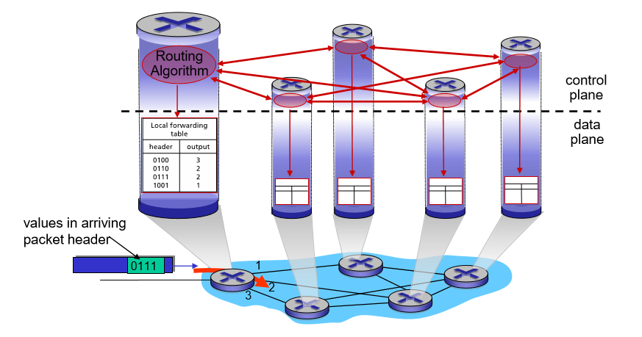
Control Plane: 전통적 접근
라우팅 알고리즘은 포워딩 테이블 안의 값들을 결정

Slide 7
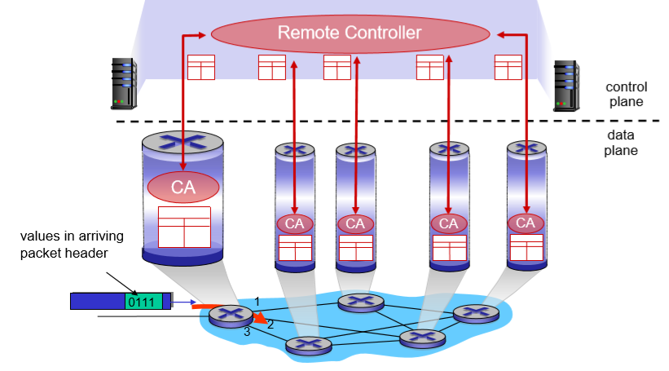
Control Plane : SDN 접근
Remote controller 는 포워딩 테이블 값들을 결정&분배한다.
SDN : Software-Defined Networking

Slide 8
Router 구조
입력 포트 processing & destination-based 포워딩
스위칭
출력 포트 processing
Queueing 발생 지점?
패킷 스케줄링

Slide 9
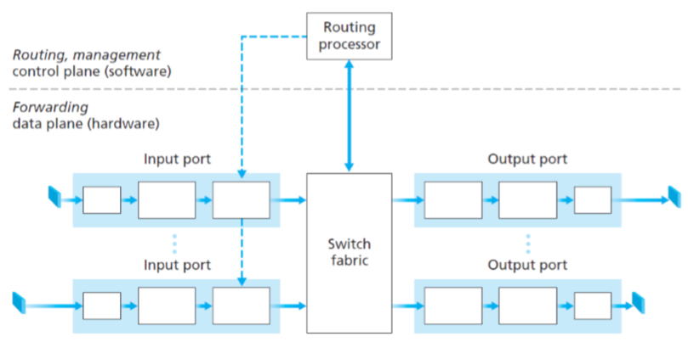
Router 아키텍처: High-level view

Slide 10
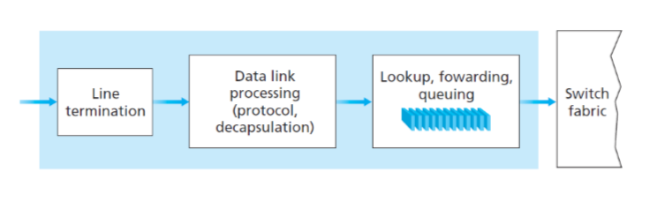
라우터 구성요소:입력 포트 processing
도착한 패킷이 switching fabric을 통해 포워딩
포워딩 테이블을 이용해 출력 포트 lookup

Slide 11
라우터 구성요소:포워딩
Destination-based 포워딩
패킷의 dst 주소에 기반
Generalized 포워딩
Generalized된 패킷 헤더 필드 set에 기반

Slide 12
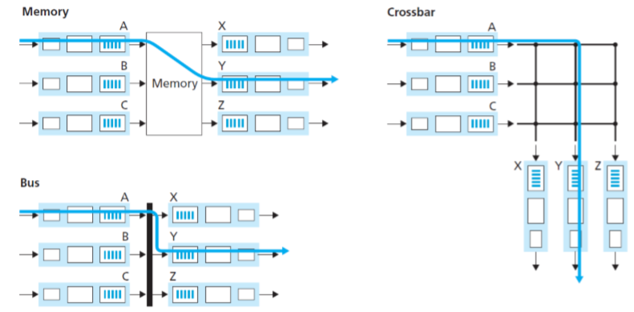
라우터 구성요소:스위칭
패킷이 Input->Output 포트로 스위칭됨

Slide 13
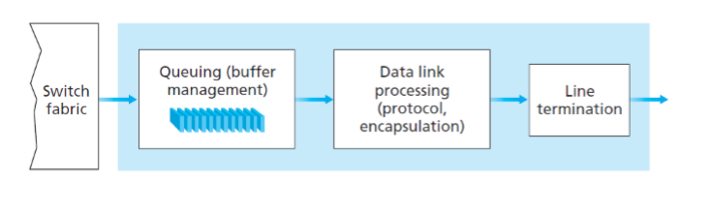
라우터 구성요소:출력 포트 processing
출력 포트의 메모리에 저장된 패킷을 output link를 통해 전송

Slide 14
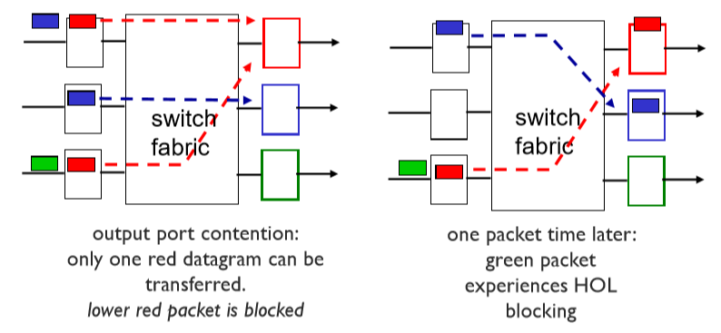
Input Queueing : HOLHeadOftheLine blocking
입력 큐의 패킷은 스위칭 되려면 무조건 기다려야함
HOL 패킷이 block하고 있음

Slide 15
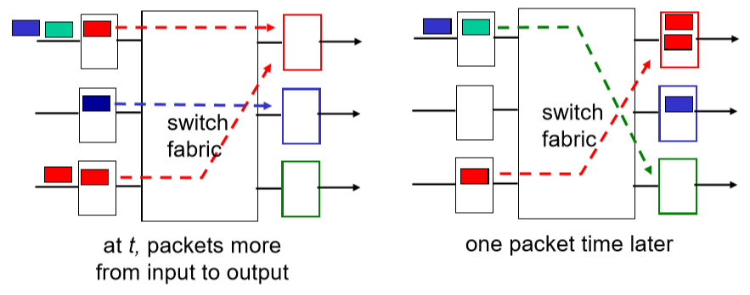
Output queueing
Buffering 요구됨
Fabric에서 온 Datagram이 transmission rate보다 빨리 도착할 때
스케줄링이 필요함

Slide 16
패킷 스케줄링
Queue의 패킷들이 출력 링크로 전송되는 순서를 결정
FIFO
Priority Queue
Round robin queueing
Weighted fair queueing(WFQ)

Slide 17
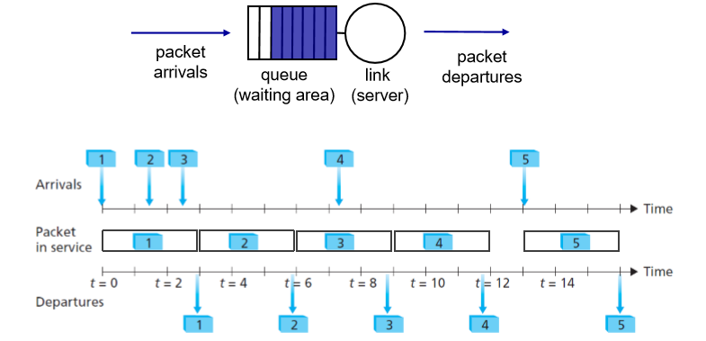
패킷 스케줄링:FIFO(First Come First Served)

Slide 18
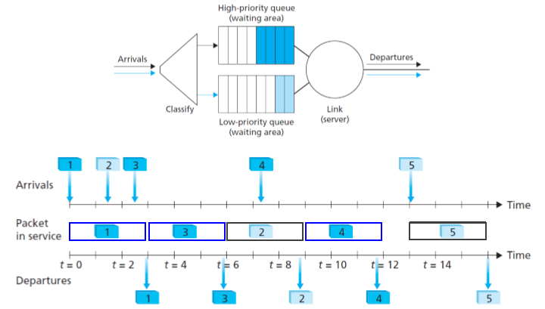
패킷 스케줄링:우선순위 큐

Slide 19
패킷 스케줄링:Round robin queueing
패킷은 클래스로 분류되어 클래스들 사이에서 대체되어 패킷을 전송한다.
A-B-C-A-B-C-A-…
공평하게

Slide 20
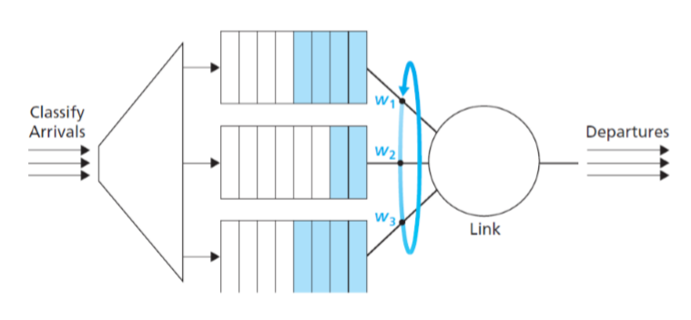
패킷 스케줄링:Weighted fair queueing(WFQ)
Round robin 스케줄링에서, 도착한 패킷들은 분류되고 큐에 들어감
각 클래스 i는 가중치 w를 할당받음
클래스 i는 서비스의 일부(가중치 i/전체 가중치합)를 받음

